Slide 1
VHDL Programm Lab 2
von Alin Porcic

Slide 2
Aufgabenstellung
Ein VHDL-Programm schreiben, dass Ziffern auf einer 7-Segment Anzeige anzeigen kann.
Dabei soll die Möglichkeit bestehen, die Ziffern mit vier Schaltern zu ändern.
Die Schalterstellung in Binär soll die Ziffern 0 bis 9 darstellen.
Die Schalterkombinationen ab 1010 sollen ignoriert werden.

Slide 3
Vorgangsweise
Ein Quartus II Projekt anlegen.
VHDL Programm schreiben.
Eingänge und Ausgänge festlegen.
Compilieren.
Simulieren (optional)
Das Programm auf einen FPGA flashen.

Slide 4
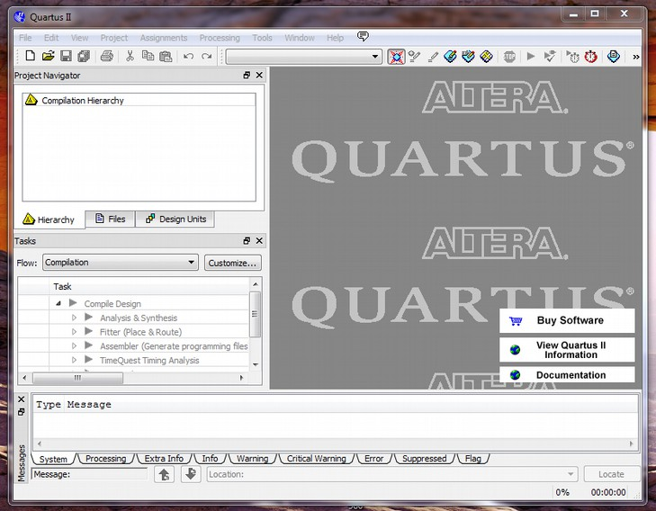
1.) Quartus Projekt anlegen.

Slide 5
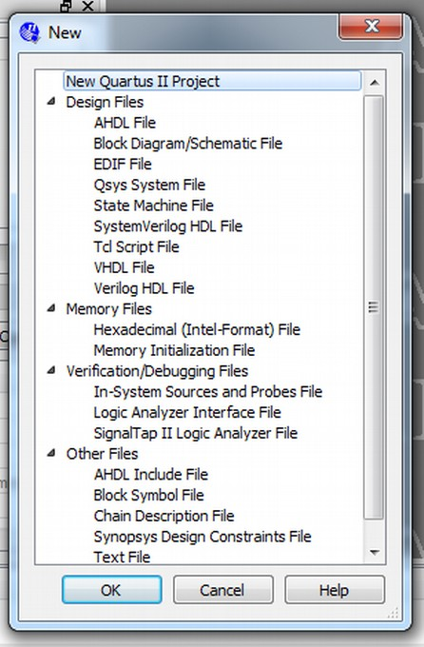

Slide 6
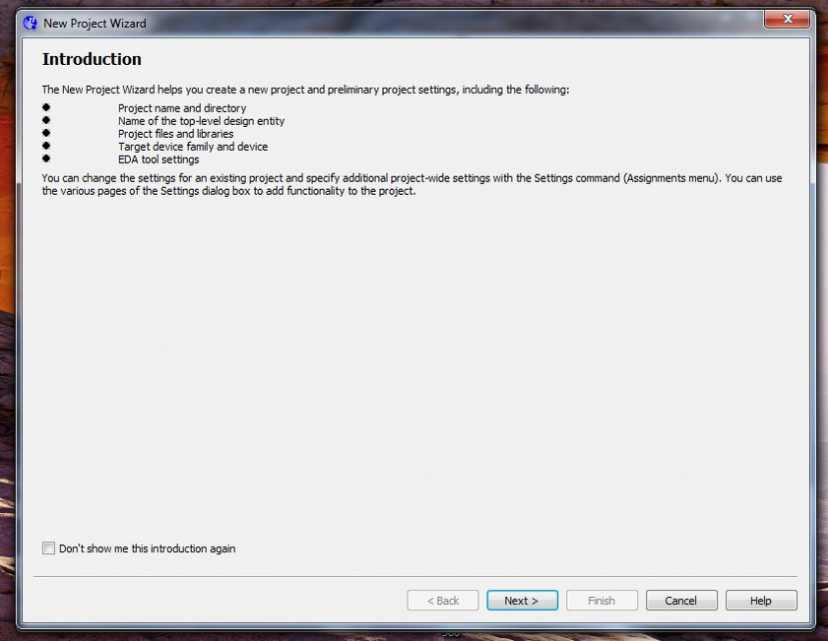

Slide 7
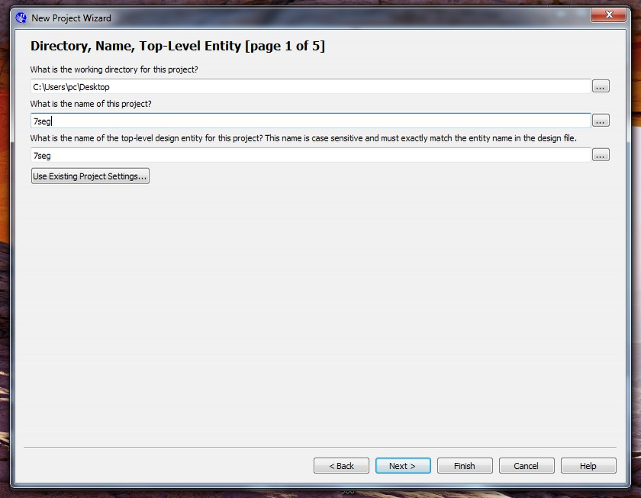

Slide 8
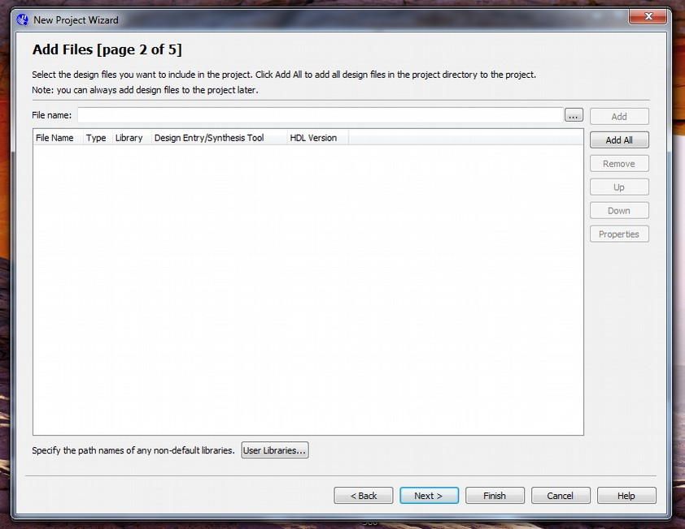

Slide 9
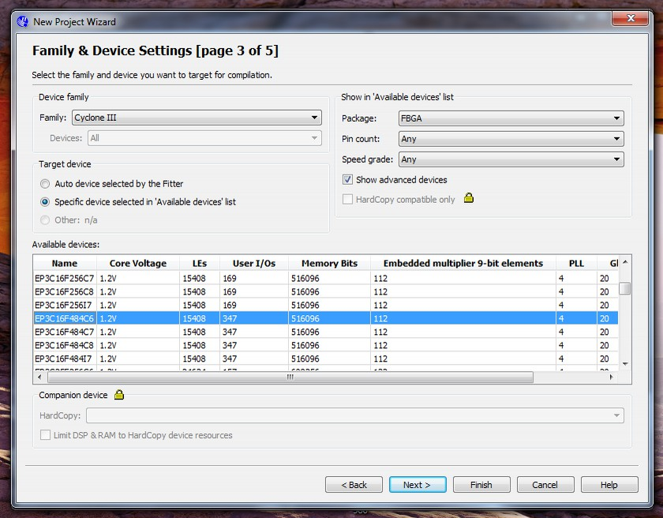

Slide 10
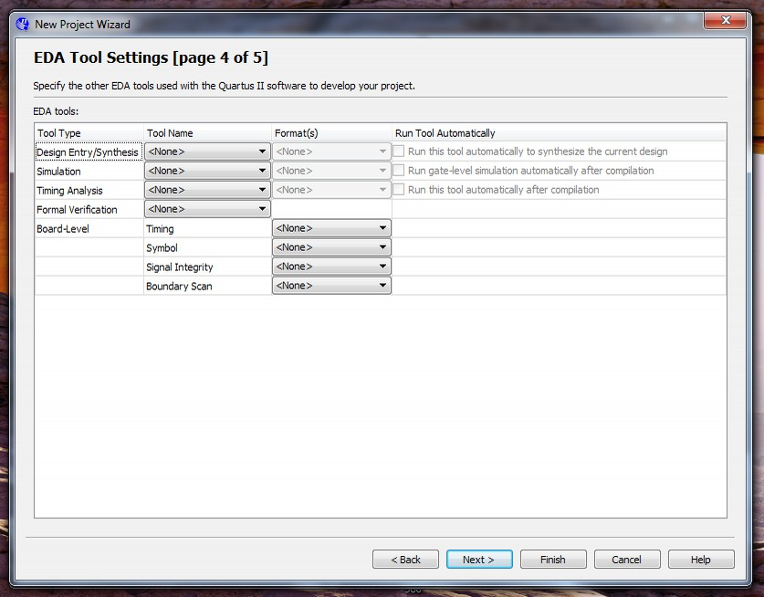

Slide 11
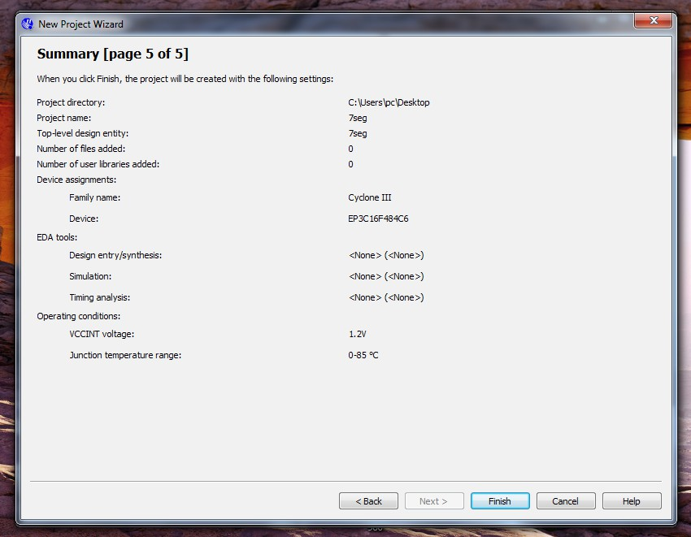

Slide 12
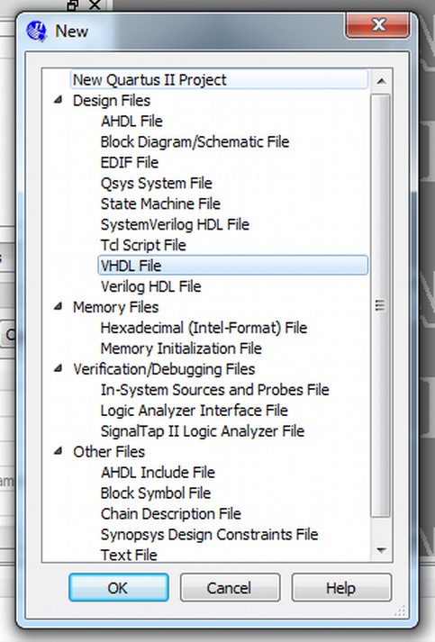

Slide 13
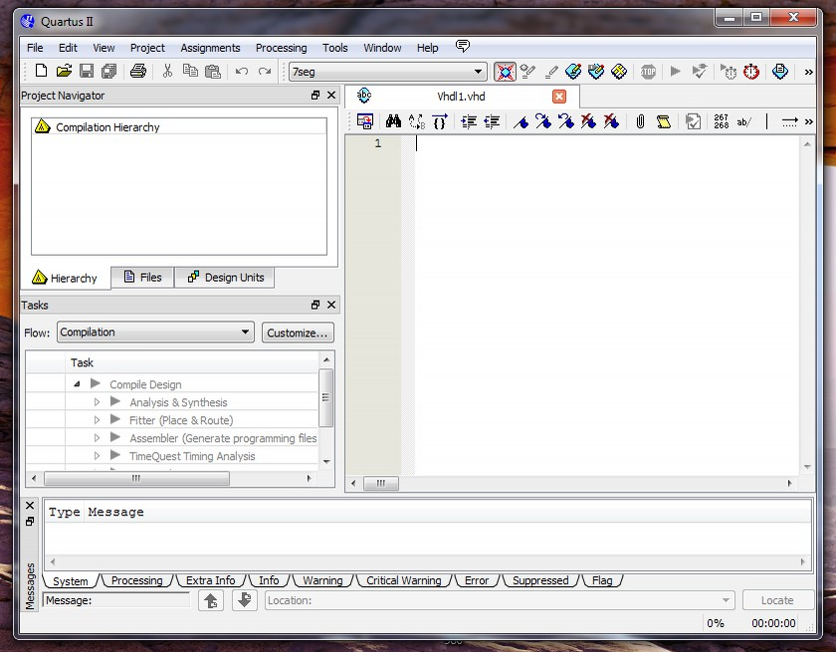

Slide 14
2.) VHDL Programm schreiben.
Eingänge einlesen
Switch-Case
Ausgänge setzen
...

Slide 15
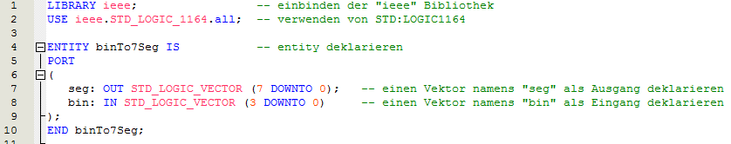

Slide 16
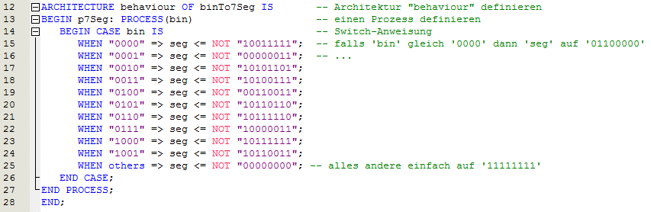

Slide 17
3.) Eingänge und Ausgänge festlegen.
Eingänge und Ausgänge müssen zugewiesen werden.
Dies geschieht durch die Pin-Assignments.
Jeder Eingang und Ausgang wird einer Komponente zugeordnet (Schalter/LED/...).

Slide 18
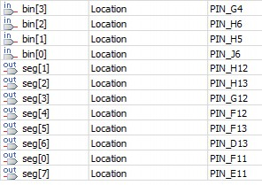

Slide 19
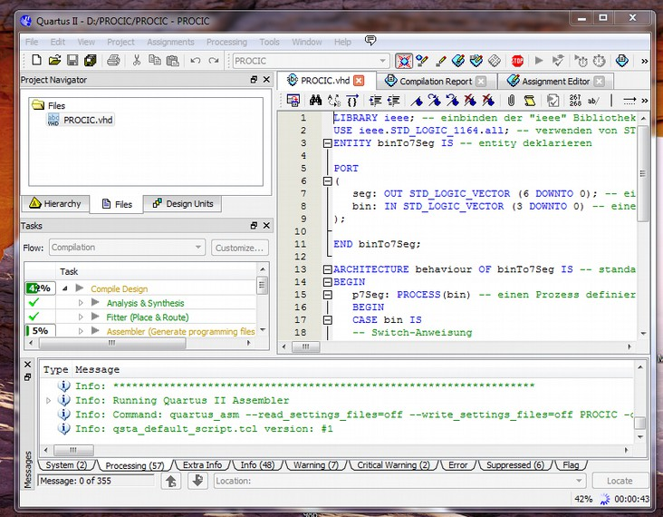
4.) Compilieren.

Slide 20
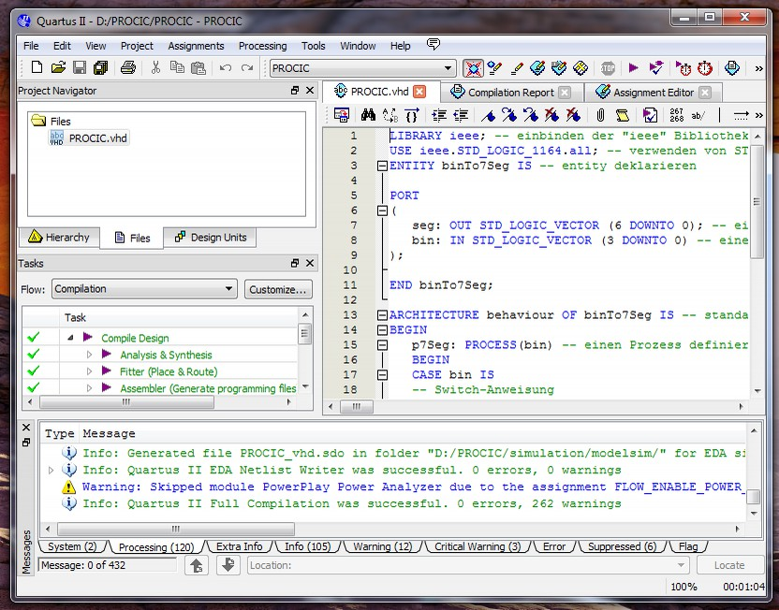

Slide 21
5.) Simulieren.
Die Simulation war nicht möglich.
Kein Support vom Hersteller.
Probleme beim Importieren von Device-Files in der Version 11.0.
Alteras Lösungsansatz für das Problem war die Neu-Installation von Quartus.

Slide 22
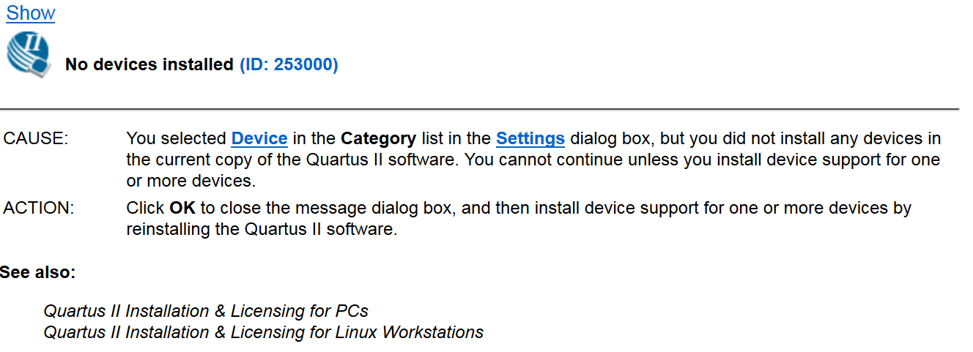

Slide 23
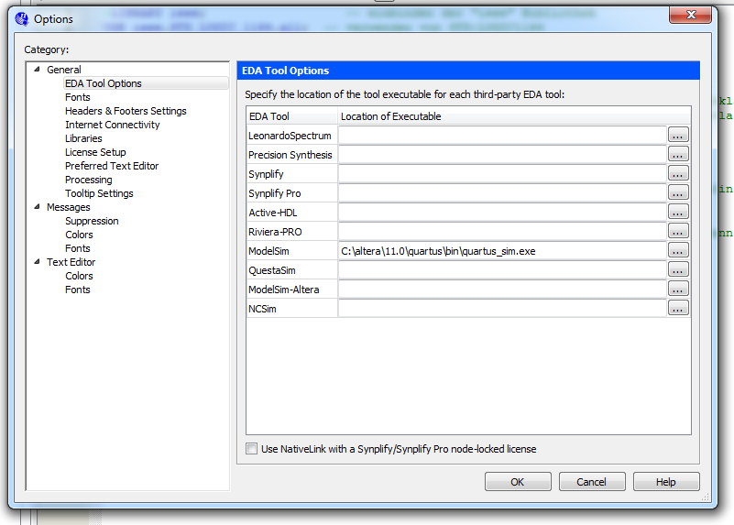

Slide 24
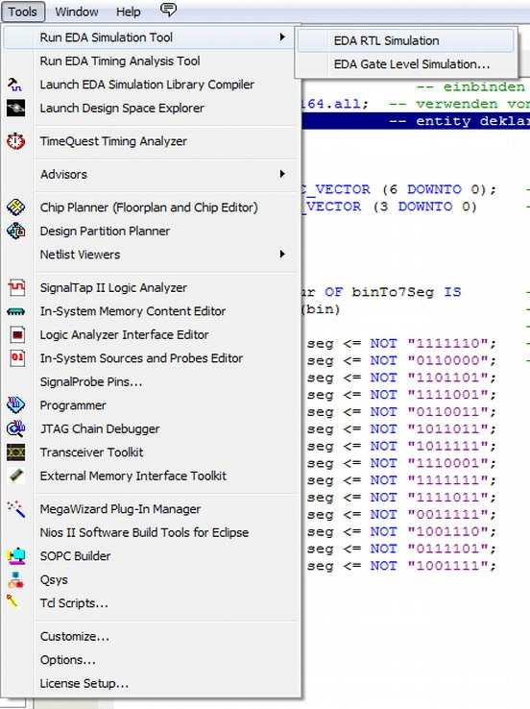

Slide 25
6.) Auf einen FPGA flashen.
Für das Flashen benötigt Windows einen Treiber. Dieser Treiber heißt USB-Blaster.
Der USB-Blaster ist auf der Homepage von Altera nicht mehr verfügbar, da Altera die Seite entfernt hat.
Auf dem Schulcomputer funktioniert es.

Slide 26
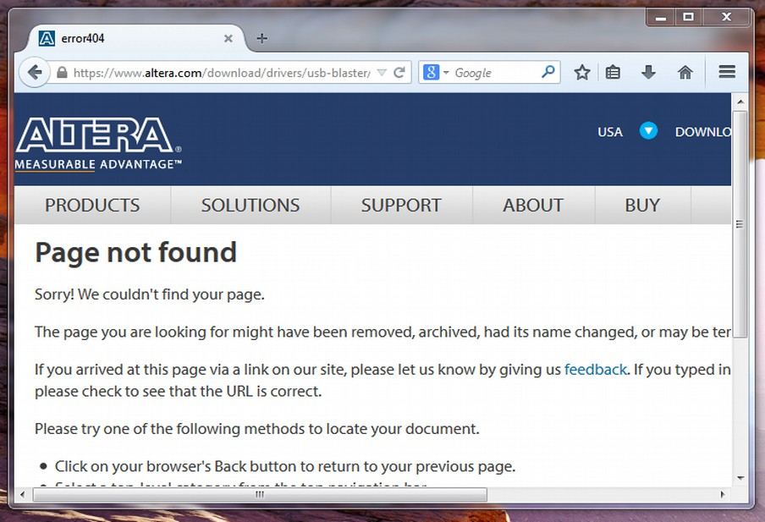

Slide 27
DANKE FÜR DIE
AUFMERKSAMKEIT!

